Slide 1

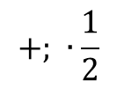
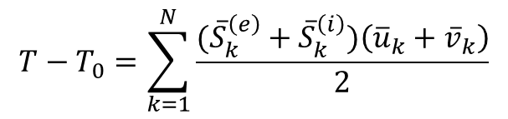


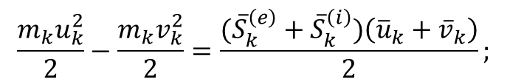


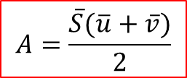

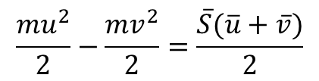
Приближенная теория удара.
МГТУ им. Н.Э. Баумана
Теорема об изменении кинетической энергии при ударе.
$$m\left(\overline{u}−\overline{v}\right)=\overline{S};$$
$$∙\overline{u};$$
$$∙\overline{v}$$
$$mu^{2}−m\overline{v}\overline{u}=\overline{S}\overline{u}$$
$$+; ∙\frac{1}{2}$$
$$\frac{mu^{2}}{2}−\frac{mv^{2}}{2}=\frac{\overline{S}(\overline{u}+\overline{v})}{2}$$
$$m\overline{v}\overline{u}−mv^{2}=\overline{S}\overline{v}$$
$$A=\frac{\overline{S}(\overline{u}+\overline{v})}{2}$$
– теорема Кельвина
Работа ударной силы, приложенной к материальной точке, за время удара равна скалярному произведению ударного импульса на полусумму скоростей точки до и после удара.
Для системы точек $M_{k}\left(m_{k}\right), k=\overline{1,N}:$
$$\frac{m_{k}u_{k}^{2}}{2}−\frac{m_{k}v_{k}^{2}}{2}=\frac{({\overline{S}}_{k}^{\left(e\right)}+{\overline{S}}_{k}^{\left(i\right)})\left({\overline{u}}_{k}+{\overline{v}}_{k}\right)}{2};$$
суммируя по всем точкам системы, получим:
$$T−T_{0}=\sum_{k=1}^{N}{\frac{({\overline{S}}_{k}^{\left(e\right)}+{\overline{S}}_{k}^{\left(i\right)})\left({\overline{u}}_{k}+{\overline{v}}_{k}\right)}{2}}$$

Slide 2




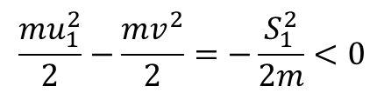

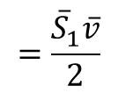

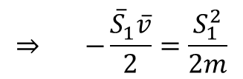

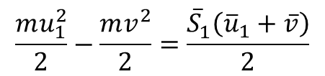


Приближенная теория удара.
МГТУ им. Н.Э. Баумана
Теорема Карно.
Рассмотрим удар точки о гладкую неподвижную поверхность. Исключим из теоремы об изменении кинетической энергии ударные импульсы.
$$n$$
Рассмотрим две фазы удара.
1) Фаза деформации.
$$\overline{v}$$
$$\overline{u}$$
Начало фазы: скорость точки $\overline{v} ;$ в конце фазы: ${\overline{u}}_{1}={\overline{u}}_{τ}.$
$${\overline{u}}_{τ}={\overline{v}}_{τ}$$
$$τ$$
Т.к. поверхность гладкая, то ${\overline{S}}_{1}{\overline{u}}_{1}=0.$
$$\overline{S}$$
$$\frac{mu_{1}^{2}}{2}−\frac{mv_{}^{2}}{2}=\frac{{\overline{S}}_{1}^{}\left({\overline{u}}_{1}+\overline{v}\right)}{2}$$
$$=\frac{{\overline{S}}_{1}^{}\overline{v}}{2}$$
$$\overline{v}$$
Запишем теорему об изменении количества движения точки в фазе деформации:
$$∙\frac{{\overline{S}}_{1}^{}}{2}$$
$$⇒ −\frac{{\overline{S}}_{1}^{}\overline{v}}{2}=\frac{S_{1}^{2}}{2m}$$
$$m\left({\overline{u}}_{1}−\overline{v}\right)={\overline{S}}_{1}^{}$$
$$\frac{mu_{1}^{2}}{2}−\frac{mv_{}^{2}}{2}=−\frac{S_{1}^{2}}{2m}<0$$
– убыль кинетической энергии при мгновенном наложении связи.

Slide 3
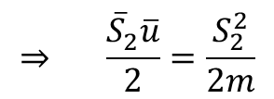
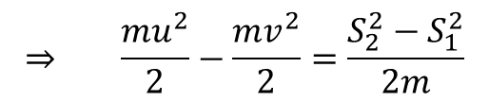



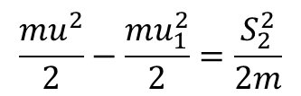
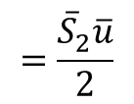
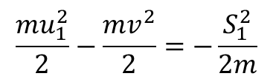
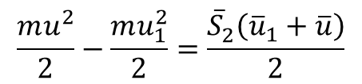
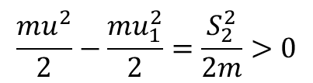
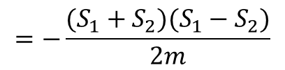
Приближенная теория удара.
МГТУ им. Н.Э. Баумана
2) Фаза восстановления.
Начало фазы: ${\overline{u}}_{1}={\overline{u}}_{τ} ;$ в конце фазы скорость $\overline{u}.$
$$\frac{mu_{}^{2}}{2}−\frac{mu_{1}^{2}}{2}=\frac{{\overline{S}}_{2}^{}\left({\overline{u}}_{1}+\overline{u}\right)}{2}$$
$$=\frac{{\overline{S}}_{2}^{}\overline{u}}{2}$$
Запишем теорему об изменении количества движения точки в фазе восстановления:
$$∙\frac{{\overline{S}}_{2}^{}}{2}$$
$$⇒ \frac{{\overline{S}}_{2}^{}\overline{u}}{2}=\frac{S_{2}^{2}}{2m}$$
$$m\left(\overline{u}−{\overline{u}}_{1}\right)={\overline{S}}_{2}^{}$$
$$\frac{mu_{}^{2}}{2}−\frac{mu_{1}^{2}}{2}=\frac{S_{2}^{2}}{2m}>0$$
– увеличение кинетической энергии при мгновенном снятии связи.
$$\frac{mu_{1}^{2}}{2}−\frac{mv_{}^{2}}{2}=−\frac{S_{1}^{2}}{2m}$$
$$⇒ \frac{mu_{}^{2}}{2}−\frac{mv_{}^{2}}{2}=\frac{S_{2}^{2}−S_{1}^{2}}{2m}$$
$$=−\frac{(S_{1}+S_{2})(S_{1}−S_{2})}{2m}$$
$$+$$
$$\frac{mu_{}^{2}}{2}−\frac{mu_{1}^{2}}{2}=\frac{S_{2}^{2}}{2m}$$
Считаем коэффициент восстановления K известным.

Slide 4
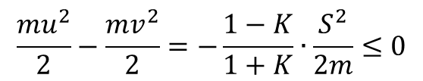


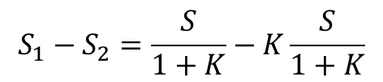
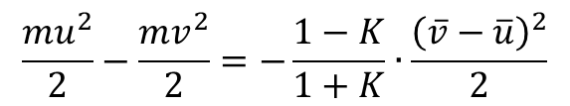
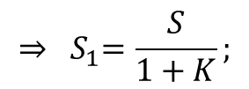


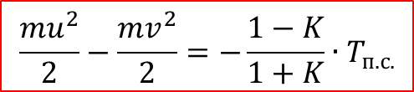
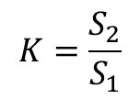
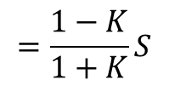
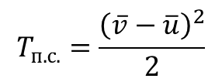
Приближенная теория удара.
МГТУ им. Н.Э. Баумана
$$K=\frac{S_{2}}{S_{1}}$$
$$S_{1}+S_{2}=S;$$
тогда:
$${⇒ S}_{1}=\frac{S}{1+K};$$
$$S_{2}=S−S_{1}=KS_{1}$$
$$S_{1}−S_{2}=\frac{S}{1+K}−K\frac{S}{1+K}$$
$$=\frac{1−K}{1+K}S$$
$$\frac{mu_{}^{2}}{2}−\frac{mv_{}^{2}}{2}=−\frac{1−K}{1+K}∙\frac{S^{2}}{2m}≤0$$
Кинетическая энергия при $0≤K<0$ теряется.
По теореме об изменении количества движения:
$$m\left(\overline{u}−\overline{v}\right)=\overline{S},$$
тогда:
$$\frac{mu_{}^{2}}{2}−\frac{mv_{}^{2}}{2}=−\frac{1−K}{1+K}∙\frac{{\left(\overline{v}−\overline{u}\right)}^{2}}{2}$$
$$\overline{v}−\overline{u}$$
– потерянная скорость.
$$T_{п.с.}=\frac{{\left(\overline{v}−\overline{u}\right)}^{2}}{2}$$
– кинетическая энергия потерянной скорости.
$$\frac{mu_{}^{2}}{2}−\frac{mv_{}^{2}}{2}=−\frac{1−K}{1+K}∙T_{п.с.}$$

Slide 5

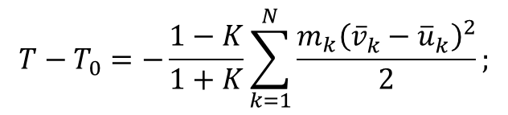

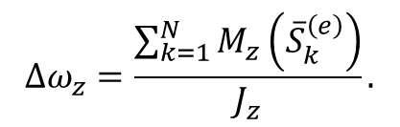

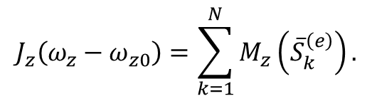
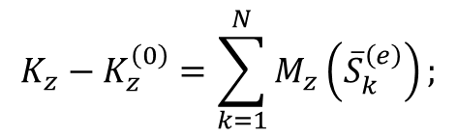
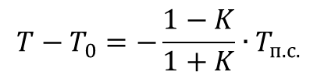

Приближенная теория удара.
МГТУ им. Н.Э. Баумана
Для механической системы, в предположении, что коэффициенты восстановления одинаковы для всех соударений, получим:
$$T−T_{0}=−\frac{1−K}{1+K}\sum_{k=1}^{N}{\frac{m_{k}{\left({\overline{v}}_{k}^{}−{\overline{u}}_{k}^{}\right)}^{2}}{2}};$$
$$T−T_{0}=−\frac{1−K}{1+K}∙T_{п.с.}$$
– теорема Карно.
Потеря кинетической энергии системы при упругом ударе в случае наложения идеальных связей равна кинетической энергии системы, которая соответствует потерянным скоростям точек системы, умноженной на коэффициент $\frac{1−K}{1+K}$.
Удар по вращающемуся телу.
z
B
$$K_{z}−K_{z}^{\left(0\right)}=\sum_{k=1}^{N}{M_{z}\left({\overline{S}}_{k}^{\left(e\right)}\right)};$$
$${\overline{S}}_{B}$$
$${\overline{S}}_{k}^{(e)}$$
$$J_{z}\left(ω_{z}−ω_{z0}\right)=\sum_{k=1}^{N}{M_{z}\left({\overline{S}}_{k}^{\left(e\right)}\right)}.$$
Тогда изменение угловой скорости вращающегося тела при ударе:
$$ω$$
$$∆ω_{z}=\frac{\sum_{k=1}^{N}{M_{z}\left({\overline{S}}_{k}^{\left(e\right)}\right)}}{J_{z}}.$$
A
$${\overline{S}}_{A}$$

Slide 6




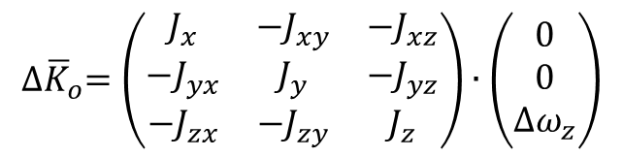





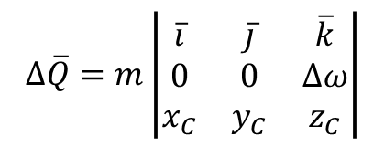
Приближенная теория удара.
МГТУ им. Н.Э. Баумана
Определение ударных импульсов в опорах вращающегося тела.
Пусть к телу массы $m,$ вращающемуся вокруг неподвижной оси z, приложен ударный импульс $\overline{S}$. Определим импульсы ударных реакций, возникающие в опорах тела.
z
B
$$∆\overline{Q}=\overline{Q}−{\overline{Q}}_{0}=\overline{S}+{\overline{S}}_{A}+{\overline{S}}_{B}$$
$${\overline{S}}_{B}$$
$$∆{\overline{K}}_{o}={\overline{K}}_{o}−{\overline{K}}_{o}^{\left(0\right)}={\overline{M}}_{o}\left(\overline{S}\right)+{\overline{M}}_{o}\left({\overline{S}}_{A}\right)+{\overline{M}}_{o}\left({\overline{S}}_{B}\right)$$
$$C$$
$$∆\overline{Q}=m\left({\overline{u}}_{C}−{\overline{v}}_{C}\right)=m\left(\overline{ω}×{\overline{r}}_{C}−{\overline{ω}}_{0}×{\overline{r}}_{C}\right)=m∆\overline{ω}×{\overline{r}}_{C}$$
$${\overline{r}}_{C}$$
$$\overline{S}$$
$$O$$
$$∆\overline{Q}=m\left|\begin{matrix}\overline{i} & \overline{j} & \overline{k} \\ 0 & 0 & ∆ω \\ x_{C} & y_{C} & z_{C}\end{matrix}\right|$$
y
$$=m[\overline{i}\left(−y_{C}∆ω\right)+\overline{j}x_{C}∆ω+\overline{k}0]$$
x
$$ω$$
$${∆\overline{K}}_{o}=\left(\begin{matrix}J_{x} & −J_{xy} & −J_{xz} \\ {−J}_{yx} & J_{y} & {−J}_{yz} \\ −J_{zx} & −J_{zy} & J_{z}\end{matrix}\right)∙\left(\begin{matrix}0 \\ 0 \\ {∆ω}_{z}\end{matrix}\right)$$
$${\overline{S}}_{A}$$
A

Slide 7
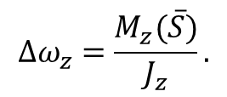
Приближенная теория удара.
МГТУ им. Н.Э. Баумана
Тогда получаем систему уравнений:
Первые пять уравнений служат для определения ударных реакций:
Последнее уравнение служит для определения изменения угловой скорости:
$$∆ω_{z}=\frac{M_{z}(\overline{S})}{J_{z}}.$$
Центр удара.
Точка, в которой приложен ударный импульс $\overline{S}$ при отсутствии ударных реакций подшипников, называется центром удара.
Решим задачу о нахождении условий, при которых удар, произведенный по вращающемуся телу, не создает ударных реакций в опорах.
Положим в полученных ранее уравнениях ${\overline{S}}_{A}={\overline{S}}_{B}=0.$

Slide 8


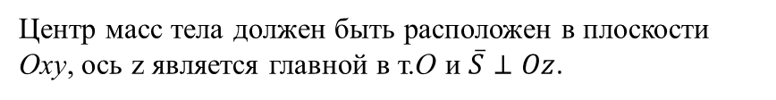



















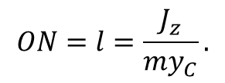
Приближенная теория удара.
МГТУ им. Н.Э. Баумана
$$−my_{C}∆ω=S_{x};$$
$$−J_{xz}∆ω=M_{x}\left(\overline{S}\right);$$
$$mx_{C}∆ω=S_{y};$$
$$−J_{yz}∆ω=M_{y}\left(\overline{S}\right);$$
$0=S_{z} ⇒ \overline{S}⊥Oz$
$$J_{z}∆ω=M_{z}\left(\overline{S}\right).$$
z
B
Выберем плоскость Oxy так, чтобы импульс находился в ней, а ось Ox направим параллельно $\overline{S}.$
$${\overline{S}}_{B}$$
$$S_{x}=S, S_{y}=0, M_{x}\left(\overline{S}\right)=M_{y}\left(\overline{S}\right)=0.$$
Тогда:
Система уравнений принимает вид:
$$C$$
$$−my_{C}∆ω=S;$$
$${\overline{r}}_{C}$$
$$x_{C}=0, J_{xz}=J_{yz}=0$$
$$O$$
$$N$$
$$mx_{C}∆ω=0;$$
y
Центр масс тела должен быть расположен в плоскости Oxy, ось z является главной в т.О и $\overline{S}⊥Oz$.
$$0=S_{z};$$
x
$$\overline{S}$$
$$−J_{xz}∆ω=0;$$
Координата центра удара определяется из первого и последнего уравнений:
$$−J_{yz}∆ω=0;$$
$$ω$$
$$J_{z}∆ω=−ON∙S.$$
$$ON=l=\frac{J_{z}}{my_{C}}.$$
$${\overline{S}}_{A}$$
A
Если тело статически уравновешено (т.е. его центр масс расположен на оси вращения), то центр удара не существует и ударный импульс полностью передается на опоры.

